Slide 1
CULTURAL SOFTWARE
Data Analyzer

Slide 2
Introducción
Actualmente se considera que el control del balance energético se basa en un sistema de retroalimentación, cuyo objetivo es mantener los depósitos energéticos estables, a fin de lograr, con la disminución de peso, importantes beneficios en términos de salud y calidad de vida. En el presente trabajo se exponen los datos generados a través de encuestas a los estudiantes de la Universidad Zamorano, para establecer cual país tiene mayor tendencia a obesidad o sobrepeso.

Slide 3
Objetivos
Analizar datos entre la relación peso y nacionalidad dentro de la población estudiantil de Zamorano.
Establecer una comparación entre el peso y nacionalidad por medio de python en un documento formato CSV.
Automatizar el ingreso de datos, para generar gráficas, que nos permitan organizar la información de una manera sencilla de comprender, y así sacar conclusiones.
Lograr una comparación entre los datos por peso y país para conocer que país tiende a tener más sobrepeso u obesidad en Zamorano.

Slide 4
Problema
Actualmente en Zamorano no obtenemos una dieta saludable, es desbalanceada, usualmente notamos un cambio de primer año a segundo año. Es por esta razón, que realizamos una encuesta a los estudiantes, para hacer una comparación de los datos de cada estudiante, por país, con ayuda de Python y Excel. Optimizaremos automáticamente el análisis de datos y evaluar el prometió total de obesidad en el campus.

Slide 5
Método
Se utilizará la herramienta Python en Visual Studio Code. Asi mismo, utilizaremos Github para subir, exponer e ir registrando y actualizando la información, el cual nos servirá como respaldo para mantener segura nuestra información. La finalidad de este proyecto es lograr una comparación entre los datos por peso y país. Con estos datos haremos análisis para determinar la influencia de la nacionalidad en el sobrepeso u obesidad de los estudiantes en Zamorano.

Slide 6
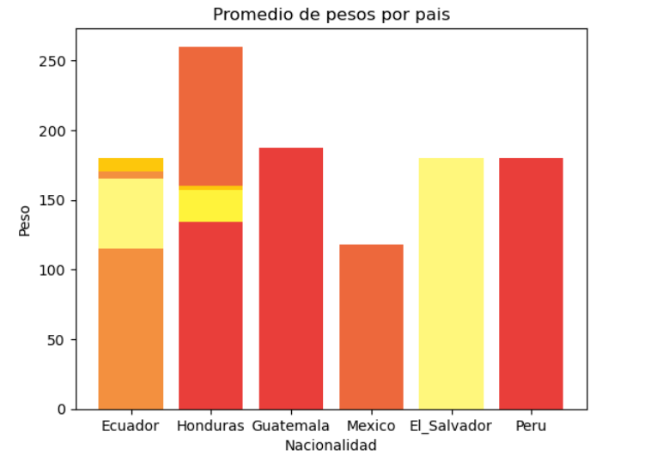
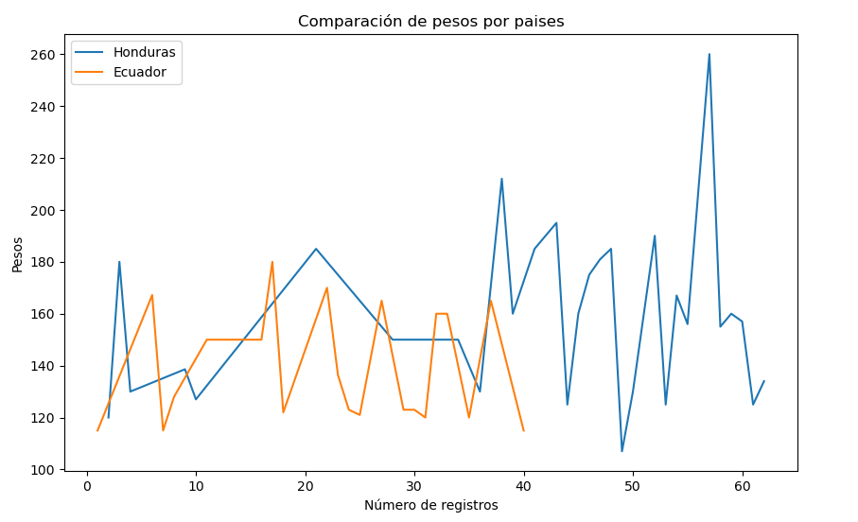
Resultados
Gráfica 1
Gráfica 2

Slide 7
Conclusiones
La obesidad se da en mayor medida en el país de Honduras que en el país de Ecuador, lo cual, podría deberse a cuestiones culturales de cada región, lo cual mueve las preferencias de cada estudiante al momento de escoger sus alimentos día con día.
Es importante, considerar que se podría incorporar un programa de atención para los estudiantes con obesidad, ya que, es un problema de salud, que afecta el desempeño de los estudiantes tanto en el ámbito académico como en el ámbito social.
Se encontró que el país con más sobre peso u obesidad en Zamorano es Honduras, y el de menor tendencia al sobrepeso u obesidad es México. Países como El Salvador y Perú tienen el mismo promedio de pesos en Zamorano.

Slide 8
Bibliografía
Barragán, Y. H. (2016, May 21). Impacto social del sobrepeso y obesidad en la mujer adulta | Psicomotricidad, Movimiento y Emoción. https://ciesrevistas.mx/index.php/Psicomotricidad/article/view/44 • Alberca, A. S. (2020, October 4). La librería Matplotlib. Aprende Con Alf. https://aprendeconalf.es/docencia/python/manual/matplotlib/ • Alberca, A. S. (2022, June 14). La librería Pandas. Aprende Con Alf. https://aprendeconalf.es/docencia/python/manual/pandas

Slide 9
Gracias por su atención

